Slide 1
FORMATIONS
CO-INTERVENTION ET CHEF D’ŒUVRE
20 & 21 novembre 2019
4,5 & 6 décembre 2019

Slide 2
I. Co-intervention et chef d’œuvre : de l’interdisciplinarité à la pluridisciplinarité.
II. La co-intervention
    A. Partager des contenus d’enseignement
    B. Partager des modalités d’enseignement

Slide 3
Co-intervention & chef d’œuvre :
de l’interdisciplinarité à la pluridisciplinarité

Slide 4
« …….. est une modalité pédagogique innovante qui consiste à faire acquérir des savoirs et/ou des savoir-faire à partir d'une réalisation concrète liée à des situations professionnelles. »
Projet Pluridisciplinaire à Caractère Professionnel (PPCP) Bulletin officiel, juin 2000.
« Le renforcement des liens entre les enseignements professionnels et les enseignements généraux est indispensable à la réussite des élèves car il leur permet de s’inscrire dans un projet de formation global. La simple juxtaposition des enseignements ne garantit pas forcément la cohérence de l’ensemble qu’ils doivent constituer. «
EGLS Bulletin officiel spécial n° 2
19 février 2009

Slide 5
Des PPCP et des EGLS, à la Co-intervention et au Chef d’œuvre
POSSIBLE OUI NON
 | Co- animation | Programmes d’EG intégrés | Projet, réalisation concrète | Horaires dédiés aux EG (+ ou – fléchés)
PPCP
EGLS
CO-INT
CHEF D’OEUVRE
Notes:
La co-intervention poursuit les mêmes objectifs que les EGLS mais avec intégration des programmes (une vraie avancée pour conférer une place aux EG et ne plus les placer comme une discipline connexe au service des EP ) + co-enseignement.
Le chef d’œuvre a les mêmes objectifs que le PPCP mais avec des horaires dédiés pour les EG.
Le chef d’œuvre emprunte à tous les dispositifs précédents , tout en se démarquant de la co-intervention : réalisation concrète + possibilité de co-intervention + pas d’horaires fléchés pour les EG + pas d’intégration des programmes.
=> Deux dispositifs bien distincts dans leur mise en œuvre comme dans leurs finalités.

Slide 6
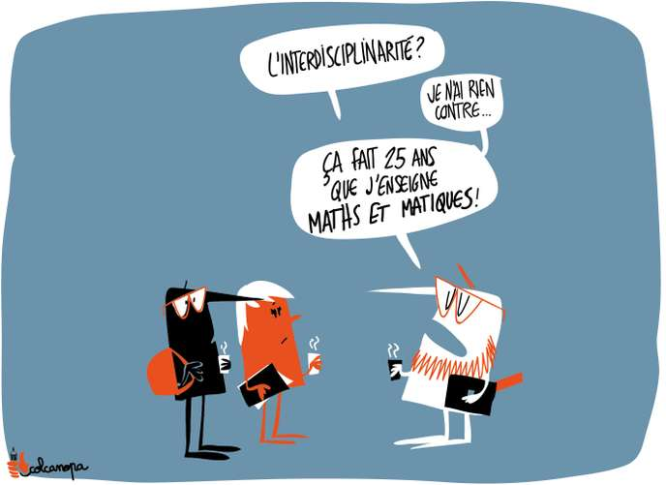
Un point commun : des disciplines en partage

Slide 7
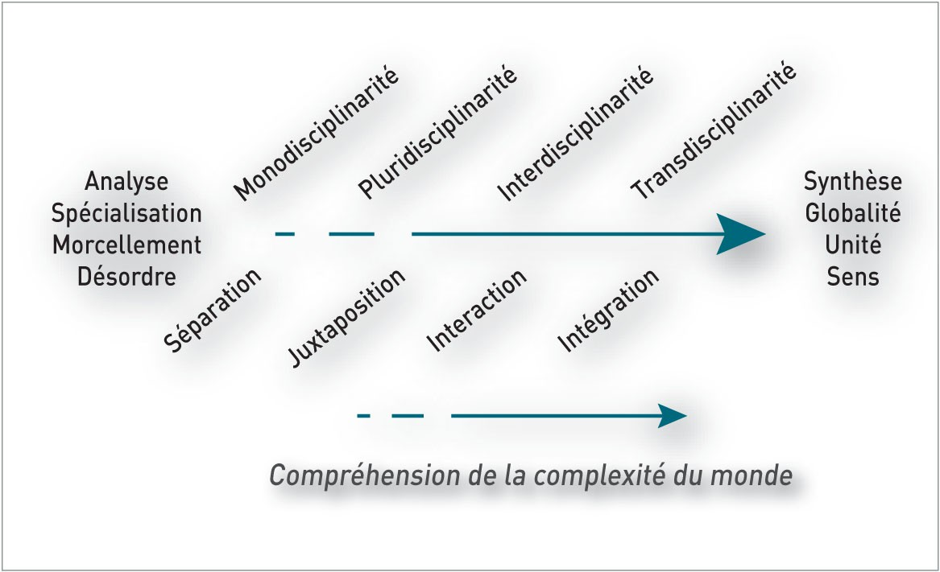
Des disciplines en partage mais sur des modes différents.

Slide 8
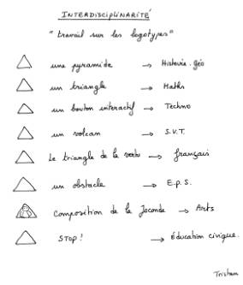
Exemple : Interdisciplinarité
Formations novembre –décembre 2019- Nouvelle-Calédonie-

Slide 9
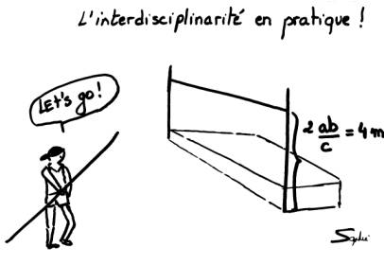
Exemple transdisciplinarité : fusion et confusion
Notes:
Quizz

Slide 10
Pour récapituler les notions
L’interdisciplinarité : interaction de deux disciplines par la recherche de leurs complémentarités.
La pluri-ou multidisciplinarité : cumulation / juxtaposition de plusieurs disciplines autour d’un thème ou d’un projet.
La transdisciplinarité : un savoir qui parcourt plusieurs disciplines
=> CO-INTERVENTION
=> CHEF D’OEUVRE
Notes:
L’interdisciplinarité : faire intéragir deux disciplines en cherchant leurs complémentarités => exemples : en CAP Petite enfance / comment faire raconter à des enfants leur week end ( dire/ se dire / l’autobiographie)
La transdisciplinarité : un savoir qui parcourt plusieurs disciplines ( EMC, EDD, voire compétences transversales, lire, compter …)
Pluri-ou multidisciplinarité : cumulation de plusieurs disciplines autour d’un thème ou d’un projet ( exemple : l’eau => étude en Français de Maupassant sur l’eau, de la composition de l’eau en science, des espaces maritimes en géo, de Déterminer l’allure et le réglage des voiles compte tenu de l’état de la mer et des conditions météorologiques (RAP Bac pro conduite et gestion des entreprises maritimes)
Ne s’interdire aucune démarche sachant que l’interdiciplinarité sera privilégiée pour la co-intervention et la pluri-disciplinarité dans le chef d’œuvre.
Le thème ne fait pas l’interdisciplinarité même s’ il peut en favoriser l’usage.

Slide 11
POUR RECAPITULER QUELQUES PRINCIPES …
Il n’y pas d’interdisciplinarité sans « disciplinarité ».
Toutes les disciplines n’occupent pas la même place ni la même fonction dans le parcours de l’élève mais elle contribuent toutes à sa construction professionnelle, sociale et personnelle.
L’interdisciplinarité ou la pluridisciplinarité ne sont pas des finalités mais des moyens pour réaliser un projet, pour aborder une situation complexe, etc.
Notes:
Il n’y pas d’interdiscipinarité sans disciplinarité : l’interdisciplinarité ne peut se penser que dans un contexte disciplinaire Sinon grande confusion et donc grande déperdition en terme d’apprentissage pour les élèves. Il faut que les disciplines soient solidement constituées au niveau méthodologiques, didactiques, épistémologiques pour dialoguer entre elles sinon risque d’agrégation, et de perte de toutes les discipline dans un grand tout informe/uniforme. Ecueil : enseigner l’ expérience de la vie courante/ le bon sens mais plus un enseignement scolaire.
L’Ep ne donne ainsi pas son sens à l’EG, pas plus que l’Eg n’en apporte à l’EP = rapport de complémentarité et non de subsidiarité
Toutes les disciplines n’occupent pas la même place et la même fonction dans le parcours de l’élève : certaines construisent davantage le savoir, d’autres le savoir-faire. Toutes contribuent à part égale au savoir-être et toutes contribuent aussi à part égale à la construction des élèves dans les dimensions professionnelle, sociale et personnelle : ultime finalité de l’éducation dans une vision holistique.
Certaines disciplines sont plus mitoyennes que d’autres (cf la bivalence math-sciences / lettres Histoire) , le défi dans la co-intervention est de faire dialoguer des disciplines a priori éloignées
L’interdisciplinarité n’est pas une finalité mais un moyen , pour développer des compétences , c’est-à-dire réinvestir des connaissances et des capacités disciplinaires dans des situations différentes et dans des situations complexes. Facilite les processus d’apprentissages, les transferts, pour fixer des savoirs, leur mobilisation et leur application dans des situations diverses

Slide 12
L’instrumentalisation d’une discipline par une autre
=> donc pas de domination entre disciplines.
La confusion dans les apprentissages des élèves
=> donc pas d’amalgames disciplinaires (Trans-) ou à l’inverse…
=> Le re-cloisonnement disciplinaire par peur de perdre son identité professionnelle ou par manque de réflexion sur les complémentarités entre disciplines (Inter- Pluri-).
QUELQUES ÉCUEILS A EVITER…
Notes:
Un rapport de dominance ou de dépendance entre disciplines : une des deux disciplines tient juste un rôle de figuration :
Exemple : l’EP est instrumentalisé par l’EG si le programme d’EG est central et l’EP périphérique ou si la co-intervention devient l’espace de la consolidation des acquis.
Le professeur d’EP se sert du professeur de français pour la correction orthographique des écrits professionnels ou du professeur de math pour calculer la surface d’un mur.
Quelle différence alors entre la contribution du prof EP et du prof EG dans la maîtrise de la langue, par exemple ? Le prof de français, 1° intervient en consolidation des acquis pour revenir sur les fondamentaux si besoin et sur ses heures d’enseignement , 2° construit en cours de français la réflexion sur le fonctionnement de la langue, la découverte, la mémorisation, l’utilisation et l’automatisation de ces règles à l’écrit et à l’oral. La didactique et l’apprentissage de la langue relève de l’expertise du professeur de français => distinguer les disciplines cf diapo précédente. En revanche corriger les productions erronées des élèves relève de la compétence de tous les enseignants ( cf référentiel des compétences des métiers de l’enseignement => concours de recrutement, PPCR etc.)
Pour les math => voir vadémécum chef d’œuvre.
Donc tous les enseignants EP sont en capacités de corriger la langue à l’écrit et à l’oral des élèves ou de redonner les règles de calcul de la surface d’un mur !
=> Le risque d’amalgame disciplinaire
ou à l’inverse…
=> Le risque de re-cloisonnement des deux disciplines

Slide 13
La co-intervention

Slide 14
Une définition :
« Une modalité pédagogique de mise en œuvre des référentiels et des programmes dans laquelle deux enseignants interviennent ensemble dans une même salle (ou un même lieu) et au même moment. »
Groupe de Travail sur la co-intervention
Un double défi :
Partager des CONTENUS d’enseignement
Partager des MODALITÉS d’enseignement

Slide 15

PARTAGER DES CONTENUS D’ENSEIGNEMENT
Quels points communs, quelles différences entre EG et EP ?

Slide 16


Slide 17
ARTICULER EP et EG
Décontextualiser
Verbaliser, Conceptualiser, Généraliser, Réfléchir à, Prendre de la distance,, Analyser, Modéliser, etc.
Enseignements
généraux
Enseignements professionnels
Recontextualiser
Rendre concret, Opérationnaliser, Produire, Adapter, Expérimenter, Spécifier, etc.
Notes:
Exemple : Français : Objet d’étude : dire et se dire, écrits autobiographique / ASSP : personnes âgées : activer la mémoire/ leur faire raconter leur récit de vie.
Math : ?

Slide 18


Slide 19
PARTAGER DES CONTENUS D’ENSEIGNEMENT
Quels points communs entre un RAP et un programme de math ou de français ?

Slide 20
1 | Le suivi des comptes de trésorerie est assuré ainsi que la réalisation des prévisions de trésorerie. |  | S (GA )
2 | Capacités : Compléter une facture, un bon de commande, réaliser un devis en déterminant dans le cadre de situations professionnelles : - un prix ; - un coût ; - une marge ; - une taxe ; - une réduction commerciale (remise, rabais, ristourne) ; - un taux. | Math Bac
3 | T1- Mesurer les écarts par rapport au prévisionnel. T2 - Consigner les résultats obtenus. T3 - Compléter les documents de suivi (rendre compte). T4 - Proposer des mesures d’ajustement. |  | Fabrication bois et matériaux
4 | Déterminer les effets d’un agrandissement ou d’une réduction sur les longueurs, les aires et les volumes. | Math CAP
5 | L’étude des outils statistiques est limitée aux notions suivantes : pourcentages, parts relatives, taux d’évolution, moyenne, médiane, écart-type, droites de tendance par la méthode des moindres carrés (la formule de l’écart type et de la droite des moindres carrés étant fournie). Les calculs statistiques doivent être effectués à l’aide d’un tableur. |  | Bac ARCU

Slide 21
6 | Capacités associées : Rechercher, extraire et organiser l’information Traduire des informations, des codages | Math Bac
7 | Résultats attendus : Les informations transmises sont cohérentes et en adéquation avec les travaux réalisés./ Les anomalies constatées sont signalées au client./ Les informations sur les précautions et axes de vigilance sont transmises au client./ Les informations concernant les interventions à prévoir sont signalées au client./ La hiérarchie est informée des conflits et litiges éventuels./ Le fichier client est correctement renseigné. |  | Bac Réparation carrosserie
8 | Le professeur veille au travers de son enseignement à aider les élèves à surmonter certains obstacles de compréhension notamment ceux liés à la prise et à l’interprétation d’informations (postulats implicites, inférences, culture personnelle, polysémie de certains termes et des usages spécifiques dans les disciplines de certains noms communs de la langue française…). | math
9 | Se repérer dans un flux de données et en extraire une information. Apprendre à questionner : vérifier les sources, croiser les points de vue, appréhender le processus de construction de l’information. Produire et diffuser de l’information de manière responsable. | Français, 2nde bac S’informer informer

Slide 22
10 | Il importe de laisser les élèves s’exprimer, à l’oral comme à l’écrit, lors de productions individuelles ou collectives, en les aidant à structurer leurs propos, et de les faire participer, le plus souvent possible, à la construction de la trace écrite de synthèse des investigations et découvertes. | Math CAP
11 | Écrire le métier, c’est aussi être en mesure de préparer ses écrits professionnels, de choisir les outils qui permettent d’en planifier la progression (prise de notes, brouillon, traitement de texte…), notamment dans un processus collaboratif. C’est enfin exprimer son rapport à la pratique ou au métier à travers un discours plus subjectif et en s’appuyant sur des formes plus personnelles ou plus esthétiques (journal de stage, journal intime, lettre, poème…) qui font appel à l’imagination, à la créativité, à l’inventivité. | Franç CAP
12 | Cette partie précise les connaissances spécifiques à la communication téléphonique, en termes : ‐ de paralangage et d’attitudes : sourire, empathie, posture ; ‐ de langage verbal : registres, qualité et contenu du langage (mots clés, mots chargés de valeur, mots négatifs à bannir) et vocal (articulation, débit, pause, intonation, liaisons). ‐ de codes sociaux et de convenances utilisés dans l’échange téléphonique ; ‐ de styles de communication : autocratique, directif, non directif. |  | Bac ARCU
13 | Mettre en œuvre les moyens de communication. 1- Choisir un support adapté à la situation. 2 -Mettre en forme pour transmettre et/ou recevoir un message ou une information technique. |  | Bac TISEC

Slide 23
14 | Choisir et mettre en œuvre une méthode de résolution adaptée au problème. | Math bac
15 | C2-2 : Analyser C2-5 : Choisir une solution technique |  | TISEC
16 | Les résolutions d’équations sont évaluées dans le contexte d’un problème ou d’une situation professionnelle. Les élèves doivent cependant être entraînés à des résolutions décontextualisées, dans le cadre de la formation. | Math CAP
17 | Rédiger une synthèse sur les problèmes et les solutions traitées en groupe / Présenter une synthèse (commentaire, schéma, croquis…) / Réaliser un compte rendu d’intervention avec mise à jour de documents techniques / Signaler les écarts oralement et par écrit, / Transmettre des consignes d’un point de vue maintenance |  | Bac MEI

Slide 24
18 | Se connaitre, explorer sa personnalité, prendre confiance en soi, exprimer ses émotions et ses idées Se construire dans les interactions et dans un groupe, rencontrer et respecter autrui ; distinguer, ce que chacun veut présenter de soi et ce qu’il choisit de garder pour la sphère privée | Franç Bac Devenir soi
19 | CP211.3 S’adapter à tout type d’interlocuteurs, CP221.1 Être attentif aux besoins de l’interlocuteur. CP221.3 Se montrer ferme mais rassurant quant au traitement de l’appel (…) CP313.3 Faire preuve de courtoisie et d’assertivité CP313.4 Contrôler son comportement et ses émotions CP313.5 Se montrer contenant et rassurant CP313.2 Être vigilant et réactif CP313.3 Faire preuve de courtoisie et d’assertivité |  | Bac ARCU
20 | Les acteurs d’un projet, souvent de cultures métiers différentes, sont amenés à travailler en équipe de manière transversale dans des environnements de travail, locaux et distants, permettant la mobilisation de compétences complémentaires |  | Bac GA
21 | Dialoguer au sein d’une équipe, d’un groupe de réflexion. |  | Bac MEI
22 | Les composantes de la communication interpersonnelle comprennent : le contexte, les acteurs, la situation d’échange, la relation et la construction du sens. La dynamique comportementale est étudiée par les processus de sensation et de perception et la relation attitude-comportement. L’importance des comportements facilitateurs est soulignée l’écoute, l’empathie, l’assertivité, le respect. |  | Bac ARCU

Slide 25
23 | Les activités, tant comptables qu’administratives, s’inscrivent dans un vaste mouvement de dématérialisation des informations qui conduit à l’utilisation massive de documents électroniques, le tout dans un environnement numérique généralisé |  | GA
24 | (…) concourt ainsi à l’acquisition d’attitudes et de capacités fondamentales dans l’univers numérique : identifier des sources et vérifier leur fiabilité ; trier, hiérarchiser et rédiger des informations pertinentes ; adopter une attitude responsable ; collaborer en réseau ; élaborer des contenus numériques. | Franç Bac
25 | L’utilisation de calculatrices ou d’ordinateurs, outils de visualisation et de représentation, de calcul, de simulation et de programmation développe la possibilité d’expérimenter, d’émettre des conjectures. | Math Bac

Slide 26
26 | Pour ce qui concerne le raisonnement logique, les élèves rencontrent des difficultés sur : - les connecteurs logiques « et », « ou » ; | Math CAP
27 | Le titulaire du baccalauréat professionnel (..) doit maîtriser la qualité de son expression écrite et orale. Vecteur de l’image de l’organisation, sa maîtrise de l’orthographe et de la syntaxe est impérative. Pouvant évoluer dans des secteurs très spécialisés, il devra également adopter un langage respectant les codes et lexiques adaptés en langue français et étrangère. |  | Bac GA
28 | L’étude de la langue s’organise sur l’ensemble de la formation. Elle s’appuie en premier lieu sur les travaux écrits ou oraux des élèves pour les enrichir, les améliorer, et pour parvenir à des écrits achevés et communicables. | Franç CAP

Slide 28
PARTAGER DES CONTENUS D’ENSEIGNEMENT
Qu’est qu’une situation professionnelle ?
(ou situation de travail, ou étude de cas ….)

Slide 29
Un lieu
MÉTIER DE LA RELATION CLIENT
Vous travaillez au sein de l’entreprise KAMIN’STORE Val d’Europe. La responsable du magasin Kamin’Store Val d’Europe s’inquiète de la baisse des ventes de ces quatre dernières semaines ; les objectifs n’ont pas été atteints. Un questionnaire de satisfaction a donc été administré à 121 personnes la semaine précédente afin d’identifier les motifs d’insatisfaction des clients et les améliorations qui seraient à apporter.
Quelles propositions pertinentes d’amélioration de la satisfaction-client peuvent être faites à partir de l’analyse des données issues d’un questionnaire de satisfaction ?
Des acteurs
Une période
Un problème ( un événement, une crise, un bilan… )
Un contexte
Une solution à trouver

Slide 30
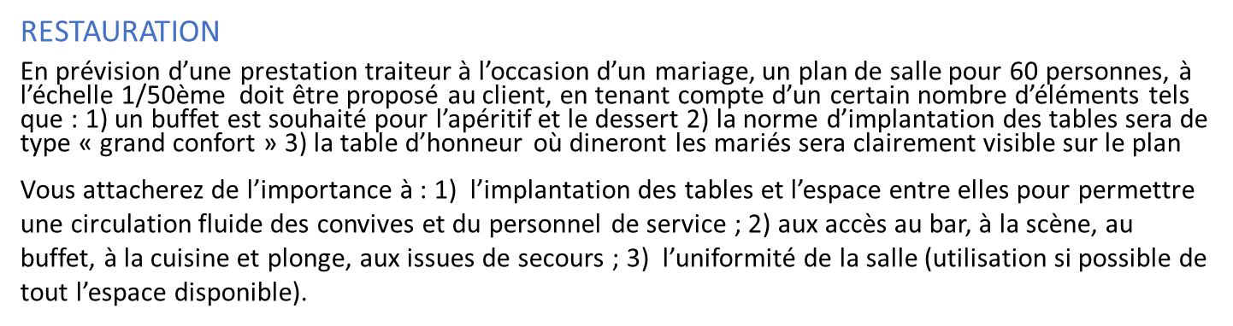
AIDES SOINS ET SERVICES À LA PERSONNE
Vous travaillez dans une crèche. L’auxiliaire de puériculture vous demande d’effectuer la toilette du visage de Nawel (6 mois) qui vient de régurgiter son biberon. Plus tard, Marie, 3 ans, veut prendre le livre de Paul qui refuse de lui donner et elle lui mord la main gauche ; l’auxiliaire de puériculture vous demande de le prendre en charge.
OPÉRATEUR LOGISTIQUE
Un colis contenant une œuvre d’art a disparu… À l’aide des documents professionnels, les élèves vont retracer le parcours du colis, vérifier les procédures et rédiger un récit fictionnalisé de cette aventure.
ESTHÉTIQUE, COSMÉTIQUE, PARFUMERIE.
Dans le cadre d’un échange sur une prestation UV, comment exposer et argumenter la proposition d’une solution adaptée à un(e) client(e), dans le respect de la règlementation ?
TECHNICIEN D’ÉTUDE DU BÂTIMENT
Vous participez à l’étude d’un brise-soleil faisant partie intégrante de la construction d’une maison individuelle. Cette construction se situe dans un milieu salin (milieu agressif et humide en bord de mer) et peu venté. Il s’agit de dimensionner les suspentes de ce brise-soleil après avoir calculé les efforts repris par ces dernières. Les suspentes seront fixées au mur par des accroches en inox afin de résister aux milieux extérieurs agressifs.

Slide 31
TOUS LES RAP à cette adresse : http://eduscol.education.fr/cid47633/les-diplomes-professionnels.html
TOUS LES PROGRAMMES https://www.education.gouv.fr/cid133972/elaboration-des-projets-programme-des-enseignements-generaux-nouveau-lycee-professionnel.html

Slide 32
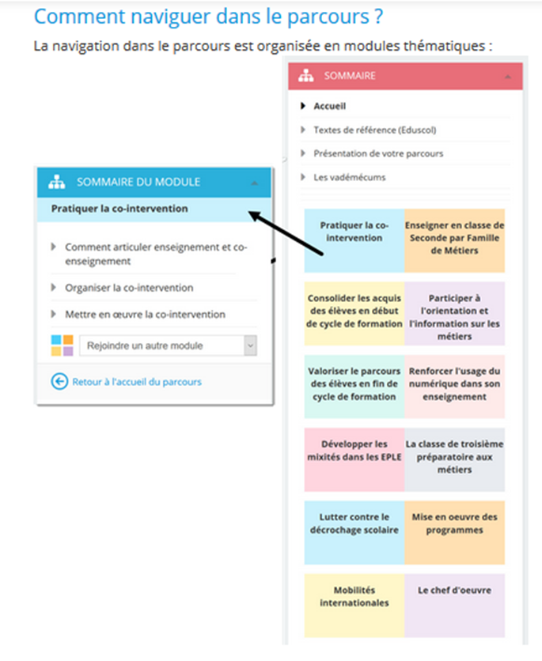
https://magistere.education.fr/dgesco/course/view.php?id=1519

Slide 33
La co-intervention
B) Partager des modalités d’enseignement

Slide 34
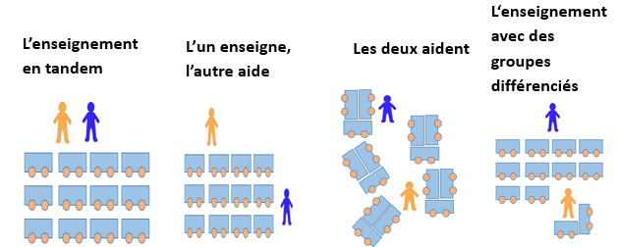

Slide 35
Quelques considérations techniques …..

Slide 36

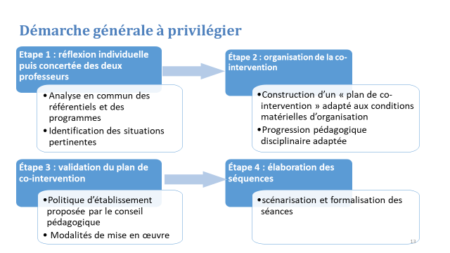
Comment procéder ?

Slide 37
QUELQUES CONSIDÉRATIONS TECHNIQUES :
Quelle organisation dans le temps sera la plus propice à la réalisation des objectifs ? Horaire hebdomadaire ? Horaire par période (quinzaine, mois) ? Horaire groupé ?
Quels espaces utiliser ? Classes ? Ateliers ?
Quels temps et quels moments pour la concertation ?
Heures blanches ? Veille de vacances ? note de service n° 2019-023 du 18-3-2019
MENJ - DGESCO A2-2

Slide 38
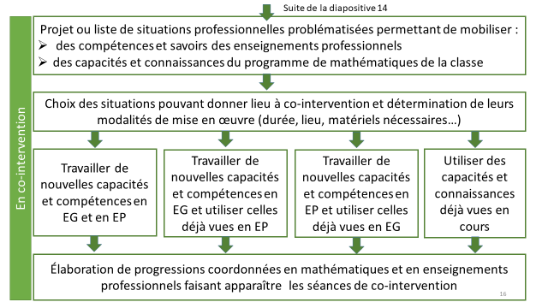
COMMENT ORGANISER LES PROGRESSIONS ?

Slide 39
FIN !

Slide 40
Extrait programmes de math et essayer et essayer de l’illustrer
LA CO-INTERVENTION PERMET :
D’ACQUÉRIR
-des compétences du domaine professionnel et des capacités et connaissances du programme de mathématiques ou de physique-chimie ;
- des compétences du domaine professionnel et de réinvestir dans un nouveau contexte des capacités et des connaissances déjà acquises dans le cours de mathématiques ou celui de physique-chimie ;
DE RÉINVESTIR
-dans un nouveau contexte des compétences déjà acquises dans le domaine professionnel et d’acquérir des capacités et des connaissances du programme de mathématiques ou celui de physique-chimie ;
- dans un nouveau contexte des compétences, des capacités et des connaissances déjà acquises, en enseignement professionnel et dans le cours de mathématiques ou celui de physique-chimie.
Notes:
Programmes de seconde bac Math

Slide 41
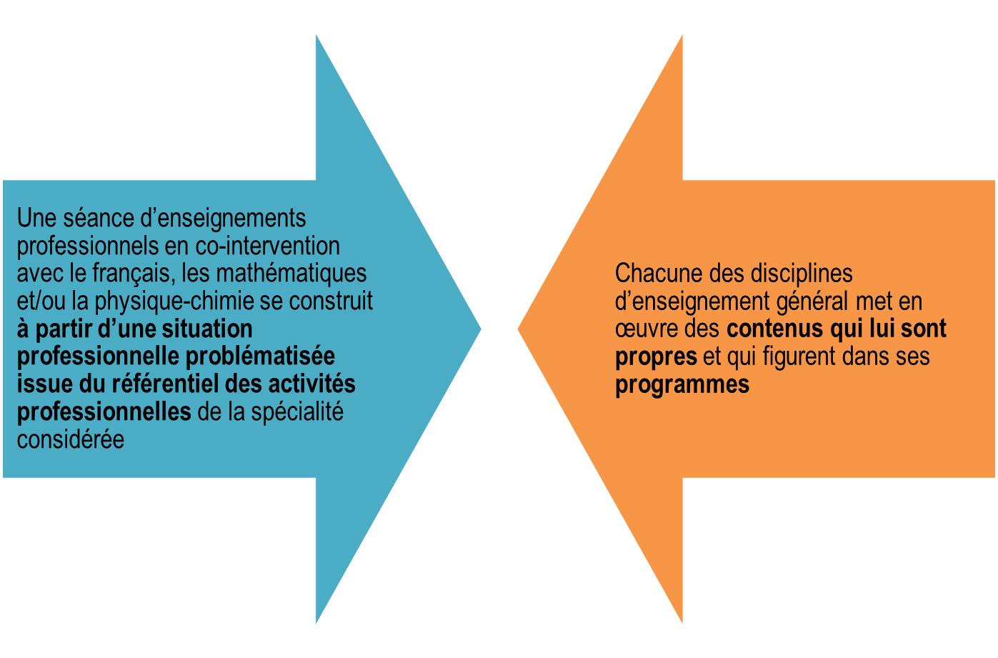

Slide 42
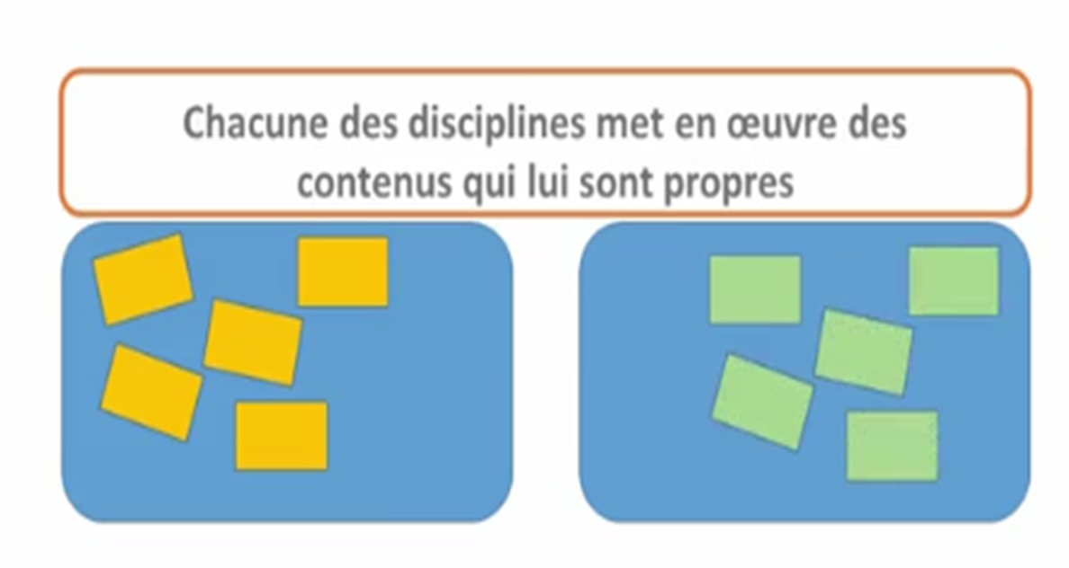
Mettre en œuvre pédagogiquement cette complémentarité EP/EG
Notes:
Focale sur la co-intervention car plus difficile et qui peut le plus peut le moins , donc aisément déclinable en chef d’oeuvre dans un régime de pluridisciplinarité
Enseignements traditionnels, cloisonnés, sur les heures d’enseignement diciplinaire

Slide 43
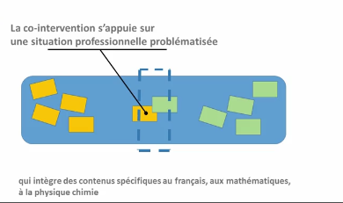
EP EG

Slide 44
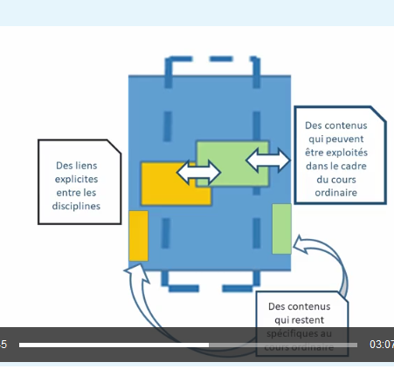
EP EG
Notes:
Des pré requis en EP ou EG posés en heures d’enseignement disciplinaire, et approfondis, recontextualisés/décontextualisés en co-intervention.

Slide 45
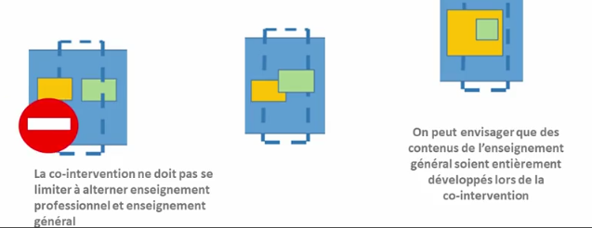
Notes:
Des contenus soient d’EP, soit d’EG qui sont réinvestis en co-intervention et s’appuient sur des acquis de l’autre dicipline.

Slide 46
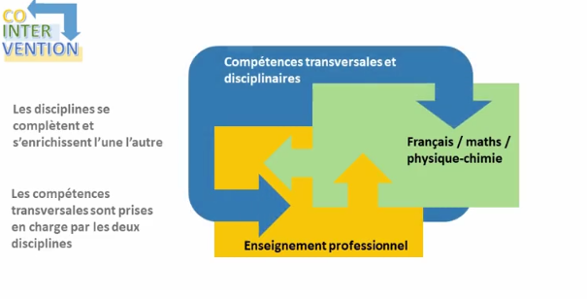
Notes:
Des contenus spécifiques qui se construisent, se préparent, ou se réinvestissent en co-intervention ET des compétences transversales qui sont mobilisés.

Slide 47
Trouver une situation professionnelle et la scénariser
Une gestion à deux : ce qui inquiète au début , rassure finalement après : gestion de classe à deux , possibilité d’observer les E, d’individualiser , la charge et la responsabilité sont divisées par 2
Les RAP : http://eduscol.education.fr/cid47633/les-diplomes-professionnels.html
Magsitère : https://magistere.education.fr/dgesco/course/view.php?id=1519&section=45
https://magistere.education.fr/dgesco/course/view.php?id=1519

Slide 48
Trouver une situation professionnelle
Les situations professionnelles retenues doivent être issues du référentiel des activités professionnelles.
Nous devons ensuite nous assurer que la situation retenue permet bien d’aborder les compétences, capacités et connaissances des référentiels et programmes. Ainsi, pour la co-intervention en mathématiques, l’activité professionnelle choisie doit fournir une situation contextualisée qui utilise ou fait apparaître des notions mathématiques.
De même, pour la co-intervention avec la physique-chimie, la situation concrète issue du référentiel illustre ou met en application un phénomène ou une notion figurant au programme de physique-chimie de la section. Cette situation ou activité possède nécessairement une dimension expérimentale.
Pour la co-intervention avec le français, la situation ou l’activité issue du référentiel met en œuvre des notions, des contenus culturels ou des compétences du programme de français.

Slide 49
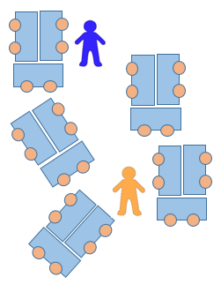
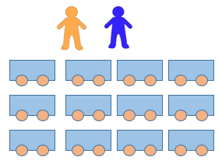
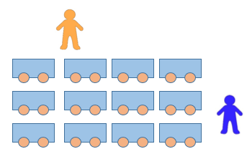
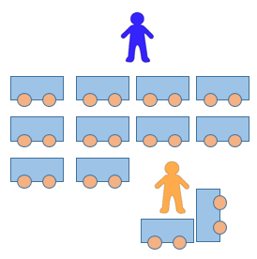
Des modalités d’organisation possibles au cours d’une séance
L‘enseignement avec des
groupes différenciés
L’enseignement en tandem
L’un enseigne, l’autre aide
Les deux aident
Pratiquer la co-intervention
Février 2019

Slide 50
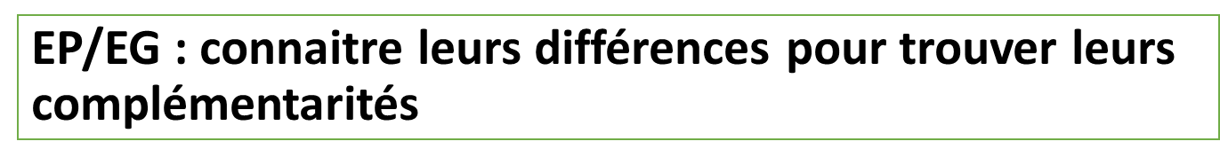
Enseignements Enseignements professionnels généraux
SAVOIR-FAIRE Référentiels d’activités professionnelles
SAVOIRS Programmes de français et mathématiques, physique-chimie
Notes:
Prendre conscince de leur différences pour mieux assurer leur complémentarité.

Slide 51
TECHNIQUEMENT Comment procéder ?

Slide 52
La questions des progressions

Slide 53
Démarche générale à privilégier
Étape 1 : Réflexion individuelle puis concertée des deux professeurs
Étape 2 : organisation de la co-intervention
  Identifications de situations professionnelles problématisées pertinentes à partir de l'analyse du référentiel d’activités professionnelles
  Co-construction d’un « plan de co-intervention » adapté aux conditions matérielles d’organisation
  Progressions pédagogiques disciplinaires adaptées
Étape 3 : validation du plan de co-intervention
Étapes X : Régulation
Étape 4 : élaboration des séquences
  Suivi des acquisitions
  Régulation didactique et pédagogique
  Politique d’établissement proposée par le Conseil Pédagogique
  Modalités de mise en œuvre
  Scénarisation et formalisation des séances

